Slide 1
Lieky a o ich význam pre zdravie človeka
Prof. RNDr. Soňa Fraňová, PhD.
Ústav farmakológie JLFUK

Slide 2
Farmakológia veda o liečivách a ich účinkoch v organizme
Z gréckeho slova
Pharmacon – liečivo
Logos – náuka
Liek - liečivo alebo zmes liečiv a pomocných látok upravených technologickým procesom do liekovej formy a určených na ochranu pred chorobami, na diagnostiku chorôb, liečenie chorôb alebo na ovplyvňovanie fyziologických funkcií.

Slide 3
Farmakológia
Všeobecná
farmakokinetika,
farmakodynamika
ich všeobecné princípy, parametre
Špeciálna
- poznatky o konkrétnom liečive
(jeho farmakokinetika, farmakodynamika, indikácie, kontraindikácie, NÚ, interakcie…

Slide 4
Všeobecná farmakológia
Štúdium účinku liečiv v biologickom systéme
Všeobecná farmakológia
Farmakokinetika Farmakodynamika
Čo urobí organizmus s liečivom? Čo urobí liečivo v organizme?

Slide 5
Dôležité definície
a základné pojmy
vo farmakológii

Slide 6
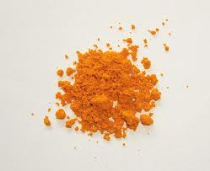
LIEČIVO
Aktívna látka (chemická hormón, enzým) použitá na liečenie, prevenciu ochorení..
Nositeľ biologického účinku
Pomenované tzv. „generickým“ názvom
Podľa pôvodu:
- Syntetické
- Prírodné (rastlinné, animálne)
- Monoklonálne protilátky

Slide 7
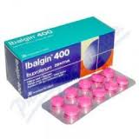
Hromadne vyrábané lieky (HPL)
Liečivo + farmaceutická pomocná látka = LIEK
má liekovú formu,
zabalené v krabičke
s príbalovým letákom
Pomenované „firemným“ názvom
(generický názov) ibuprofen = (firemné názvy) IBALGIN, IBUPROFEN..

Slide 8
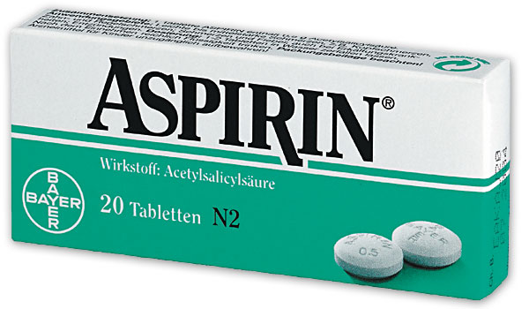
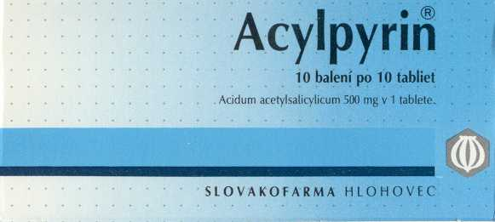
Hromadne vyrábané lieky (HPL)
Lieky - Originálne
- Generiká
(je to iný pojem ako generický názov)

Slide 9
LIEKY
Alopatické - poznatky modernej vedy
- overované - predklinicky
- klinicky
Homeopatické - empíria
- nedostočne vysvetlený
účinok
- neexistujú kontrolované
štúdie

Slide 10
Monoklonálne protilátky
Tzv. „Biologická liečba“ - „Imunomodulačná liečba“
Monoklonálne protilátky napodobňujú protilátky, aké si telo prirodzene tvorí na obranu proti chorobám.
Telo tvorí vlastné protilátky, keď napr. bojuje s infekciou, rastom nádoru, zápalom....
Vedci tieto protilátky napodobnili a začali ich vyrábať hromadne – všetky úplne rovnaké, preto „monoklonálne“ (z jedného klonu = rovnaké).
Generiká monoklonálnych protilátok: „Biosimilars“

Slide 11
Individuálne pripravované lieky (ILP)
Len pre konkrétneho pacienta pripravené v lekárni
Zriedkavejšie kombinácie farmák
Ak je hromadná výroba neekonomická
Nestále ⇒ príprava v čase potreby
Pozitívum - psychologický aspekt

Slide 12
Lieky – rozdelenie podľa preskripcie
VIAZANÉ NA LEKÁRSKY PREDPIS
Generická preskripcia
Predpis originálneho lieku
VOĽNE PREDAJNÉ (OTC) – musia byť bezpečné aj pri vyšších dávkach (tzv. „vysoký terapeutický index“)

Slide 13
VÝŽIVOVÉ DOPLNKY
Vitamíny a minerálne látky alebo iné látky s výživovým alebo fyziologickým účinkom.
LEN Oznamovacia povinnosť ŠUKL - pred uvedením daného výživového doplnku na trh Slovenskej republiky musí dovozca písomne ohlásiť jeho prvé uvedenie do obehu
Notes:
Registrácia výživových doplnkov sa týka procesu, ktorým výrobca alebo distribútor oznamuje príslušným regulačným orgánom uvedenie výživového doplnku na trh. Tento proces sa líši od registrácie liekov, pretože výživové doplnky sú klasifikované ako potraviny, nie lieky, a preto podliehajú odlišným regulačným pravidlám a požiadavkám. Podliehajú len oznamovacej povinnosti bez povinnosti klinického skúšania účinnosti alebo bezpečnosti.

Slide 14
RASTLINNÉ LIEĆIVÁ
Často predávané ako výživové doplnky (extrakty rastlín...)
Čajové zmesi!
Pozor na dlhodobé používanie
Účinné látky v rastlinách majú svoje pozitívne účinky ale ak mnoho negatívnych účinkov!!
Notes:
Registrácia výživových doplnkov sa týka procesu, ktorým výrobca alebo distribútor oznamuje príslušným regulačným orgánom uvedenie výživového doplnku na trh. Tento proces sa líši od registrácie liekov, pretože výživové doplnky sú klasifikované ako potraviny, nie lieky, a preto podliehajú odlišným regulačným pravidlám a požiadavkám. Podliehajú len oznamovacej povinnosti bez povinnosti klinického skúšania účinnosti alebo bezpečnosti.

Slide 15
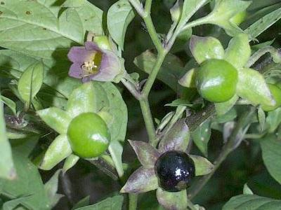
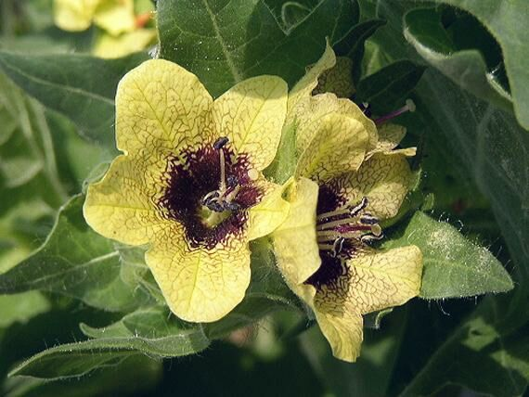
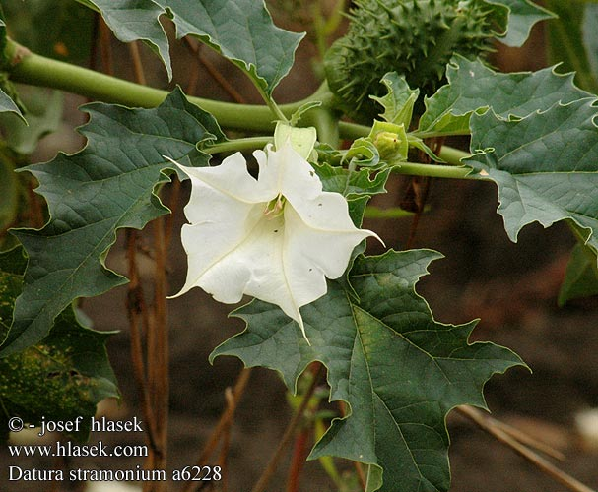
Príklady liečiv získaných z rastlín
Prírodné alkaloidy
Atropa belladonae...:
- Atropín, homatropín
skopolamín
Použitie v očnom lekárstve,
v anesteziológii...
relaxáciu gastrointenálneho traktu

Slide 16
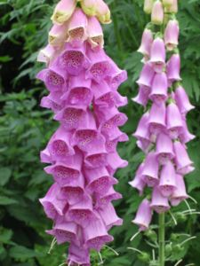
Kardiotoniká- Digitalisové glykozidy
DIGOXÍN
Digitalis purpurea
Digitalis lanata
Liečba chronického zlyhania srdca

Slide 17
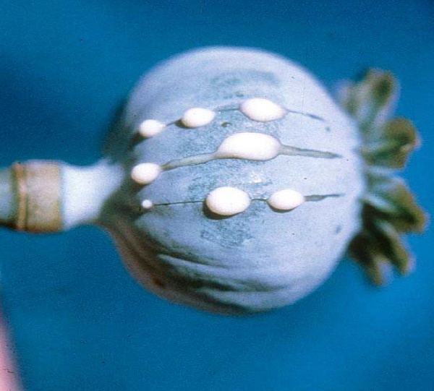
Opioidy (morfín – tlmenie bolesti)
Ópium:
Morfín, kodeín, tebaín,
papaverín...

Slide 18
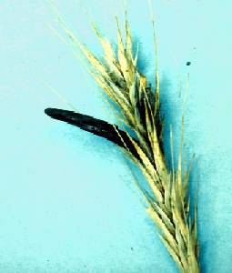
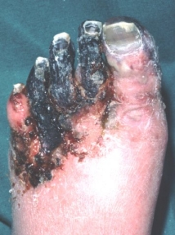
Námeľové alkaloidy
Claviceps purpurea
Ergotamín - migréna
Ergometrín – zastavene popôrodného krvácania
Bromokryptín –parkinsonizmus
Nicergolín – zlepšenie funcie mozgu

Slide 19
„ORPHAN“ LIEKY – LIEKY NA ZRIEDKAVÉ OCHORENIA
Ochorenia, ktoré postihujú menej ako 5 z 10 000 pacientov - Zriedkavé (orphan) ochorenia.
Komisia pre lieky na zriedkavé ochorenia (COMP) EMA
Bezplatná pomoc pri vývoji lieku, finančná podpora výskumu, znížené, resp. nižšie poplatky v procese registrácie a pri zmenách v registrácii a tiež 10-ročná exkluzivita lieku na trhu.
Notes:
Orphan lieky (alebo lieky na zriedkavé ochorenia, anglicky orphan drugs) sú lieky, ktoré sú vyvinuté na diagnostiku, prevenciu alebo liečbu zriedkavých ochorení. Tieto ochorenia sú často vážne, život ohrozujúce alebo chronicky oslabujúce a postihujú len malý počet ľudí v populácii. Pretože počet pacientov trpiacich týmito ochoreniami je malý, farmaceutické spoločnosti majú len malú finančnú motiváciu investovať do vývoja liekov pre tieto choroby, pretože potenciál pre návratnosť investície je obmedzený.
Európska lieková egentúra má Komisiu pre lieky na zriedkavé ochorenia (COMP)
Cieľom je finančná pomoc pri vývoji lieku, podpora výskumu, znížené, resp. nižšie poplatky v procese registrácie a pri zmenách v registrácii a tiež 10-ročná exkluzivita lieku na trhu.
V Európskej únii je registrovaných len niekoľko desiatok orphan liekov. Aj keď orphan ochorení je vo svete približne 6000, niektoré štatistiky dokonca uvádzajú toto číslo ešte oveľa vyššie. Počas života postihujú 6 až 8 % populácie, čo len v podmienkach Európskej únie predstavuje 250 000 pacientov.

Slide 20
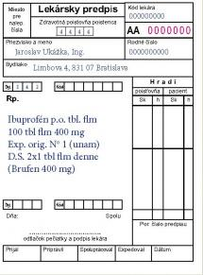
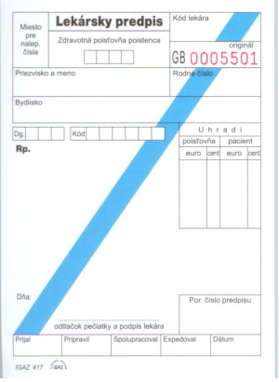
Recept – dnes e-recept

Slide 21
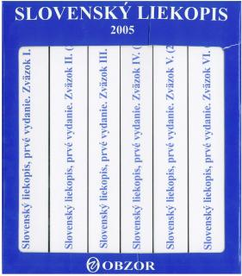
Liekopis
Definuje požiadavky na kvalitu
Postupy na hodnotenie
Ustanovenia o príprave, uchovávaní,
označovaní a vydávaní liečiv
Nadradený je Európsky liekopis!

Slide 22
Lieková forma
P.o. - tablety, kapsule
Parenterálne – injekcie, náplasť na systémový účinok
Rektálne – čapíky, klyzmy
Lokálne (masti, gély, kvapky – očné, nosové, ušné.., náplasť na lokálny účinok)

Slide 23
Omamné látky
Omamné látky – Opioidy
- Vyvolávajú návyk, psychickú a fyzickú
závislosť so zmenami správania a so
závažnými zdravotnými následkami
- „Craving“ – túžba po látke
morfín, fentanyl, sufentanyl, oxykodón,
buprenorfín...

Slide 24
Zákon o omamných látkach „Ópiový zákon“
definuje podmienky na pestovanie,
výrobu, kontrolu, distribúciu (dovoz, vývoz),
výdaj, používanie,
omamných látok, psychotropných
látok a prípravkov

Slide 25
Psychotropné látky
Ovplyvňujú stav ľudskej psychiky
so závažnými zdravotnými
a psychosociálnymi následkami
- Vznik závislosti, craving
LSD, THC, metamfetamín,
benzodiazepíny, barbituráty...

Slide 26
Farmakoterapia
kauzálna, etiologická
substitučná
symptomatická
empirická
placebo

Slide 27
Dávka
Dôvod podania - terapeutický
profylaktický
diagnostický
Dávka:
- jednotlivá - dosis singula
- denná - dosis pro die
- kuratívna, terapeutická
(celková)
- dosis pro cura
Notes:
27
The dose simply indicates how much of the drug should be given to the patient. It is important to distinguish between adult dosages and dosages for infants and children. It is very important that the correct dose be administered. Too much of the drug could cause serious side effects, whereas an inadequate amount of the drug may have little or no effect.
For nitroglycerin, EMTs are advised to administer one dose (one tablet or one spray) and repeat it in 3 to 5 minutes if there is no relief, to a maximum of 3 doses (including any doses the patient may already have taken before the ambulance arrived).

Slide 28
Typy dávok
- terapeutická
- požadovaný liečebný efekt
- definovaná liekopisom
- !!! deti, ochorenia
eliminačných orgánov

Slide 29
Typy dávok
podprahová -
- nevyvoláva požadovaný účinok
prahová (minimálna)
- vyvoláva minimálny pozorovateľný
účinok
- maximálna
- najvyššia bezpečná dávka vyvolávajúca pozorovateľný účinok

Slide 30
Typy dávok
Maximálna dávka
nevyvoláva toxické účinky
uvedená v Liekopise
- pri predpisovaní:
výkričník, slovom po latinsky

Slide 31
Typy dávok
Nárazová dávka
  - bolus liečiva podaný jednorázovo na dosiahnutie maximálneho účinku
  Udržiavacia dávka
  - Dávka liečiva podávaná kontinuálne, alebo v pravidelných intervaloch na udržanie terapeutickej hladiny a terapeutického účinku liečiva

Slide 32
Typy dávok
toxická
  - Dávka prekračujúca maximálnu dávku vyvolávajúcu toxické účinky
  letálna
  - Dávka liečiva vyvolávajúca smrť pacienta (?individuálna)

Slide 33
Charakterizácia bezpečnosti
liečiva
Terapeutická šírka
je rozdiel medzi dávkou toxickou a dávkou terapeutickou (všeobecne sú liečivá s malou terapeutickou šírkou považované za menej bezpečné)
Terapeutické okno
je rozsah dávok liečiva, kedy sa dosahuje požadovaný terapeutický efekt bez nežiaducich účinkov
Notes:
33

Slide 34
Faktory ovplyvňujúce odpoveď lieku
Hmotnosť
Cirkadiánny
rytmus
Pohlavie
Odpoveď
na liek
Vek
Prostredie
Patologické
stavy
Genetika
Imunitný systém

Slide 35
Vonkajšie faktory
Potrava
Lieková forma
Alkohol
Fajčenie
Chemické faktory prostredia
Ionizujúce žiarenie

Slide 36
Potrava
↑ ovplyvňuje rýchlosť vyprázdňovania žalúdka
Dodržiavať pokyny:
pri jedle
počas jedla
nalačno (nie tesne pred jedlom)

Slide 37
Kedy užívať lieky
Antacidá – medzi dvomi jedlami
Antiulceróza – s jedlom
Digestíva – 20-30 min pred jedlom
Enzýmy (PANKREOLAN) – medzi alebo po jedle
NSAiD – po jedle
Laxanciá
  salinické – nalačno rozpustené vo vode
  chemické – po jedle

Slide 38
Potrava a nežiaduce účinky
Tyrozín – banány, ananás, citróny, paradajky, figy, zverina, pečeň, syry, kaviár, čokoláda – ak sa kombinujú s niektorými antidepresívami - hypertenzné kríza
TTC antibiotiká a mliečne výrobky – vytvárajú kompley, ukladanie v kostiach, zuboch

Slide 39
Potrava a nežiaduce účinky
Ak liečba warfarínom – nejesť potraviny s ↑ obsahom vitamínu K – špenát, kapusta, šalát – znižujú jeho účinok.
Pri liečbe diuretikami – dochádza k poklesu K⁺ - treba prijímať karfiol, šošovicu, banány, marhule, zemiaky, slivky – nahrádzame tým K⁺ v organizme.
Naopak jesť málo draslíka - pri liečbe ACE-I, a digoxínom.

Slide 40
Potrava a nežiaduce účinky
Cukríky zo sladkého drievka (pelendrek) – nemali by ich jesť kardiaci s dekompenzáciou – dochádza k hypokaliémii.

Slide 41
Lieky a „zapíjanie“
Zapíjať vodou: odporúča sa pri väčšine liečiv
NEZAPÍJAŤ LIEKY GREPOVÝM DŽÚSOM!
TTC – nezapíjať mliekom
NSAiD – nezapíjať zásaditými minerálkami
Paracetamol - zapíjať zásaditými minerálkami

Slide 42
Alkohol a absorpcia lieku
Nízke dávky alkoholu - môžu↑ absorpcia liekov
Vysoké koncentrácie alkoholu - ↓ absorpciu liekov kvôli pylorospazmu
Nekombinovať s liekmi na spanie a ukľudnenie !!! – zvýši sa tlmivý účinok, zástava dychu!!
Zvyšujú toxické účinky liekov na pečeň (paracetamol!)
Nekombinaovať s NSAiD (ibuprofen, dikolfenak..)– podráždenie sliznice žalúdka
Antabusový účinok (ATB metronidazol)
(Alkohol sa odbúra na acetaldehyd)

Slide 43
Starší vek
Zmena farmakokinetiky liečiv
Zmeny absorpcie:
Zmeny GIT-u ↓ absorpcia, ↓ sekrécia,
↓ acidita, prekrvenie, ↓ vyprázdňovanie,
zmena bakteriálnej flóry
↑ absorpčná schopnosť kože – pozor na lieky podávané cez kožu

Slide 44
Starší vek
Zmeny biotransformácia liekov:
Predĺžený biologický polčas – diazepam, paracetamol....
↓ aktivita enzýmov, ↓ prietok krvi pečeňou,
↓ aktivita obličiek

Slide 45
Deti
Biotransformácia liekov
Opatrne pri dávkovaní liečiv (redukcia dávky)
Nezrelé enzymatické systémy v pečeni
Chloramfenikol – Grey syndróm
↓ vylučovanie liečiv obličkami

Slide 46
Deti
Nezrelosť CNS a iných orgánov (pečeň)
↑ citlivosť na „morfínové“ analgetiká, BZD – útlm dýchacieho centra
↓ prah pre kŕče – antihistaminiká
Paradoxné reakcie po podaní liekov so sedatívnym účinkom (BZD, antihistaminiká) môže byť excitácia

Slide 47
Patologické stavy
↓ absorpcia – atrofia epitelu čreva, rýchla pasáž (hnačky, zvracanie), nádory GITu, ulcerózne zmeny, chirurgické výkony
↑ absorpcia – pri zápaloch v GITe, ↑prekrvenie

Slide 48
Patologické stavy
Distribúcia liečiv
ochorenia pečene
nefrotický syndróm sprevádzaný hypoalbuminémiou)
↓ výkonnosti srdca
Exkrécia liečiv
↓ pri insuficiencii obličiek – kumulácia – riziko NÚL

Slide 49
Genetické vplyvy
Rozdielny metabolizmus liečiv – individuálny, rasy
Genetické modifikácie Cytochrómu P- 450 v pečeni
Zmeny enzýmov: Pomalí a rýchli acetylátori – tak sa delia jednotlivci –
napr. metabolizmus Izoniazidu
  pomalý acetylátor - ↑ koncentrácia lieku v plazme, ↑ kumulácia, ↑ NÚL
  rýchly acetylátor - ↓ koncentrácia lieku v plazme, ↓ kumulácia, ↓ NÚL

Slide 50

Liekové interakcie
Odlišná odpoveď organizmu po podaní kombinácie liečiv od očakávanej odpovede, ktorá sa objaví po podaní liečiva samostatne

Slide 51
Interakcie
liek – liek
Požadované – interakciou je dosiahnutý ↑ účinok, ↓ toxicita
Nechcené – môžu byť príčinou NÚL alebo až zlyhania liečby

Slide 52
Liekové interakcie
Antagonizmus
- účinok jednej látky je blokovaný
účinkom látky druhej
1+1=0
(Ale môžeme použiť tento účinok pri liečbe otráv - ANTIDOTUM)
Napr. diazepam – flumazenil, morfín - naloxón

Slide 53
Tolerancia
Tolerancia
  znížená odpoveď na látku po opakovanom podávaní
Skrížená tolerancia
  tolerancia na látky s podobnou štruktúrou

Slide 54
Tolerancia
Stav, kedy sa odpoveď na dávku znižuje po dobu niekoľkých dní až týždňov
! treba podávať stále vyššie dávky na dosiahnutie rovnakého účinku
  napr. hypnotiká, opioidné analgetiká, beta-blokátory na liečbu hypertenzie, nitroglycerín a nitráty, ....

Slide 55
Zmeny účinku liečiv po dlhodobom podaní
Dlhodobé podávanie lieku-- strata účinku (tolerancia) -- zvyšovanie dávok na dosiahnutie účinku -- Lieková závislosť -- po vysadení Abstinenčný syndróm
- napr. lieky proti bolesti (opioidy),
hypnotiká.....

Slide 56
Zmeny účinku liečiv po dlhodobom podaní
Dlhodobé podávanie (zmena počtu receptorov) -- Po rýchlom vysadení život ohrozujúci stav
- ! lieky na KVS ochorenia, depresiu, epilepsiu, psychózy...
Zmena liečby, vysadenie lieku len po konzultácii s lekárom!

Slide 57
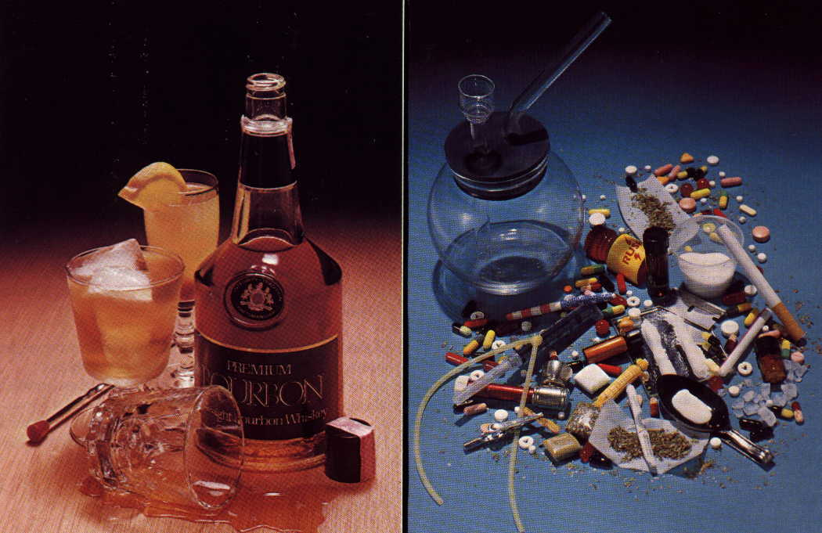
Lieková závislosť
Vyvíja po opakovanom užívaní niektorých látok ovplyvňujúcich CNS
Lieky na bolesť
Lieky na nespavosť
+ alkohol
Závisloť fyzická, alebo psychická
Abstinenčný syndróm
http://www.councilonalcoholism.net/images/drgsal.jpg

Slide 58
Kumulatívny účinok
- Ukladanie aktívnych látok v tukovom tkanive
!!! Obézni pacienti
Celkové anestetiká, BZD....

Slide 59
Compliance
Ochota pacienta dodržiavať liečebný režim:
Dôvody nedodržanie liečby:
socioekonomické, nepochopenie odporúčania lekára, nezáujem o liečbu, strach z NÚ, „choroby ktoré nebolia“
Dôsledok nedodržania liečby:
- Zdravotné následky pre pacienta
Farmako-ekonomické dôsledky

Slide 60
Najčastejšie chyby pri užívaní liekov
Nedodržanie pokynov: poležiačky, zapitie nevhodnou tekutinou, jedlo, nestriedajú sa miesta vpichu atď.
Nekontroluje sa expirácia lieku
Nedodržiavanie intervalov: ATB (napr. 1x denne znamená každých 24 h)
Predčasné samovoľné ukončenie liečby
Náhle vysadenie lieku môže ohroziť život
Nadužívanie liekov (polypragmázia)
Hranie sa na doktora („ google doktor“)
Nesledujú sa symptómy, ktoré súvisia s NÚ

Slide 61
Úrovne compliance
Úroveň compliance | Odporúčaná definícia
Compliant (spolupracujúci pacient) Partially compliant (čiastočne spolupracujúci) Noncompliant (nespolupracujúci pacient) | Pacient vynechá < 25% predpísaného liečiva Pacient vynechá 25%–65% predpísaného liečiva Pacient vynechá > 65% predpísaného liečiva

Slide 62
Konkordancia s liečbou
Definuje aktívnu úlohu pacienta v starostlivosti o jeho zdravie

Slide 63
Farmakovigilancia
- pharmakon (grécky) - liek
vigilare (latinsky) – bdelý, pozorný
Monitorovanie bezpečného užívania liekov:
- zhromažďovanie, analýza
údajov
- hodnotenie pomeru prínosu a rizika
- znižovanie rizika pri užívaní liekov

Slide 64
Povinnosť hlásiť NÚL
KOMU: ŠÚKL
KTO:
- držiteľ rozhodnutia o registrácii lieku
- osoba oprávnená predpisovať lieky
- osoba oprávnená vydávať lieky
AKO:
- CIOMS formulár
- formulár ŠÚKL

Slide 65
Lieky a gravidita
Podanie lieku matke s cieľom liečenia jej ochorenia - vystavuje plod riziku nežiaducich účinkov
Teratogénny účinok lieku ↔ obdobie vývoja plodu

Slide 66
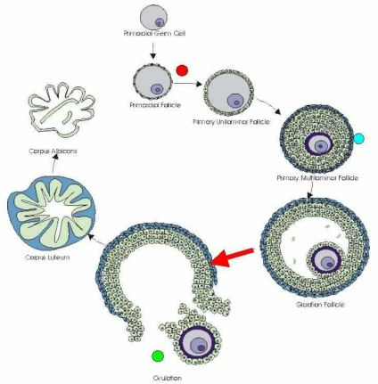
Obdobie pred oplodnením
Relatívne bezpečné pred teratogénnym pôsobením
„Všetko alebo nič“
www.osel.cz

Slide 67
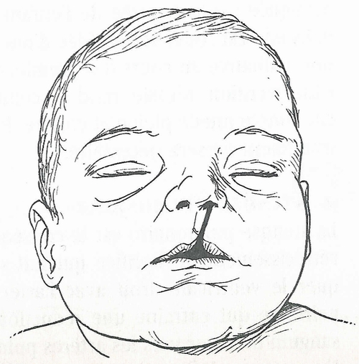
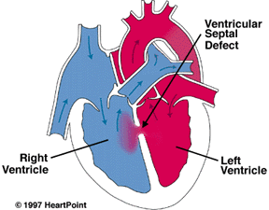
Obdobie embryonálneho vývoja
Morfologický vývoj jednotlivých orgánov –
↑ citlivosť k teratogénom
I. trimester (15.- 55. deň)
Špecifické malformácie:
  Poruchy vývoja mozgu- 26. deň,
  Transpozícia veľkých ciev – 34. deň,
  Rázštep pery – 36. deň,
  Defekt komorového septa – 42. deň
http://mathieu.cm.free.fr/old/images/fente_labiale.jpg

Slide 68
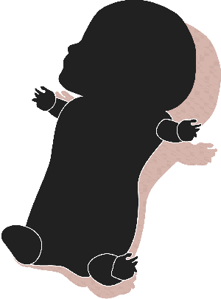
Teratogénne účinky
Farmaká vyvolávajúce malformácie plodu
Morfologické, štrukturálne zmeny vo fáze rastu
Funkčné zmeny
Nezávislé na dávke
Závislé na dávke (teratogénna dávka - vitamín A)
http://www.fda.gov/cder/news/graphics/baby.gif

Slide 69
Teratogénne a karcinogénne účinky
Látka v rannom štádiu vývoja plodu
pôsobí teratogénne, v neskorších fázach
Karcinogénne (rakovinotvorne)
Napr. ionizujúce žiarenie, hydantoíny, androgény, dietylstilbestrol

Slide 70
Toxické účinky na zárodočné bunky
Ovplyvňujú napr. spermatogenézu:
Cytostatiká
Hormonálne účinné látky – antiandrogény
Antiepileptiká
Vysoké dávky p.o. kortikoidov
http://davidkralik.blog.sme.sk/blog/1142/41936/09.JPG

Slide 71
Kritické faktory ovplyvňujúce prechod liečiv placentou
Množstvo liečiva, ktoré dosiahne plod
Dĺžka expozície, trimester
Distribúcia liečiva v tkanivách plodu
Účinok liečiv v kombináciách
Samovoľné lekárom nekontrolované užívanie liečiv
BEZPEČNÝ LIEK PRE MATKU NEMUSÍ BYŤ BEZPEČNÝ PRE PLOD!

Slide 72
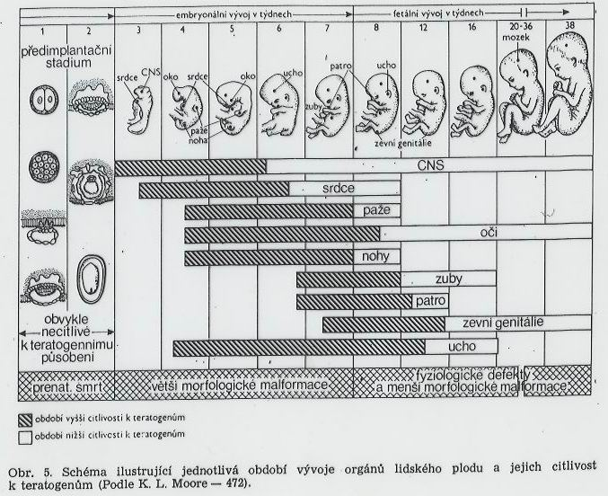

Slide 73
Užívanie liekov počas laktácie
Odporúčanie - podať liek ihneď po kojení –
2 hodiny pred ďalším kojením
Väčšina liečiv v materskom mlieku v malých koncentráciách - nedosahujú terapeutickú dávku – ale môžu ovplyvniť kojenca.
Podávanie liekov počas kojenia konzultovať s pediatrom!

Slide 74
Užívanie liekov počas laktácie
POZOR:
Antimikrobiálne látky, sulfónamidy - súťažia s bilirubínom o väzbu na plazmatický albumín - ↑ pravdepodobnosť jadrového ikteru
TTC - zuby, kosti,
Chloramfenikol - „šedý syndróm“ novorodenca
Izoniazid - deficit pyridoxínu
Psychofarmaká - hypnotiká – otupenosť, ↓ sacieho reflexu
Notes:
Jádrový ikterus (kernikterus, angl. nuclear jaundice) znamená žluté zbarvení šedé hmoty bazálních ganglií a mozkového kmene nekonjugovaným bilirubinem. Jedná se o vzácnou ale velmi závažnou komplikaci u novorozence. Novorozenci nemají tak dokonalou hetatoencefalickou bariéru jako dospělí.
prodromální stádium
letargie, apatie
problémy sání
vysoce laděný pláč
svalová slabost (hypotonie)
po týdnu se rozvíjí
zvýšená dráždivost
křeč zádového svalstva, kdy se pacient prohne „do luku“ (opistotonus)
křeče
chvilková zástava dýchání (apnoe)
zvýšené napětí svalů (hypertonie)
teploty
konečné stádium
chronická encefalopatie
dětská mozková obrna
spastická diplegie
pomalé kroutivé pohyby končetin a trupu (choreoatetóza)
mentální retardace
dentální dysplazie
poruchy sluchu
paralýzy okohybných svalů

Slide 75
Užívanie liekov počas laktácie
Analgetiká morfínového typu- závislosť kojenca - abstinenčný syndróm - nesmú sa náhle vysadiť! Postupné znižovanie dávky.

